Slide 1
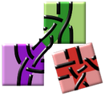
GroundForge Introductie
Door Joke Pol met een inleiding door Marian Tempels

Slide 2
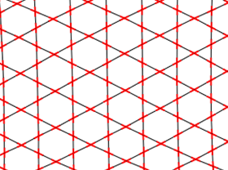
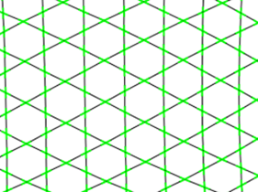
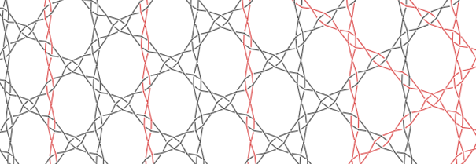
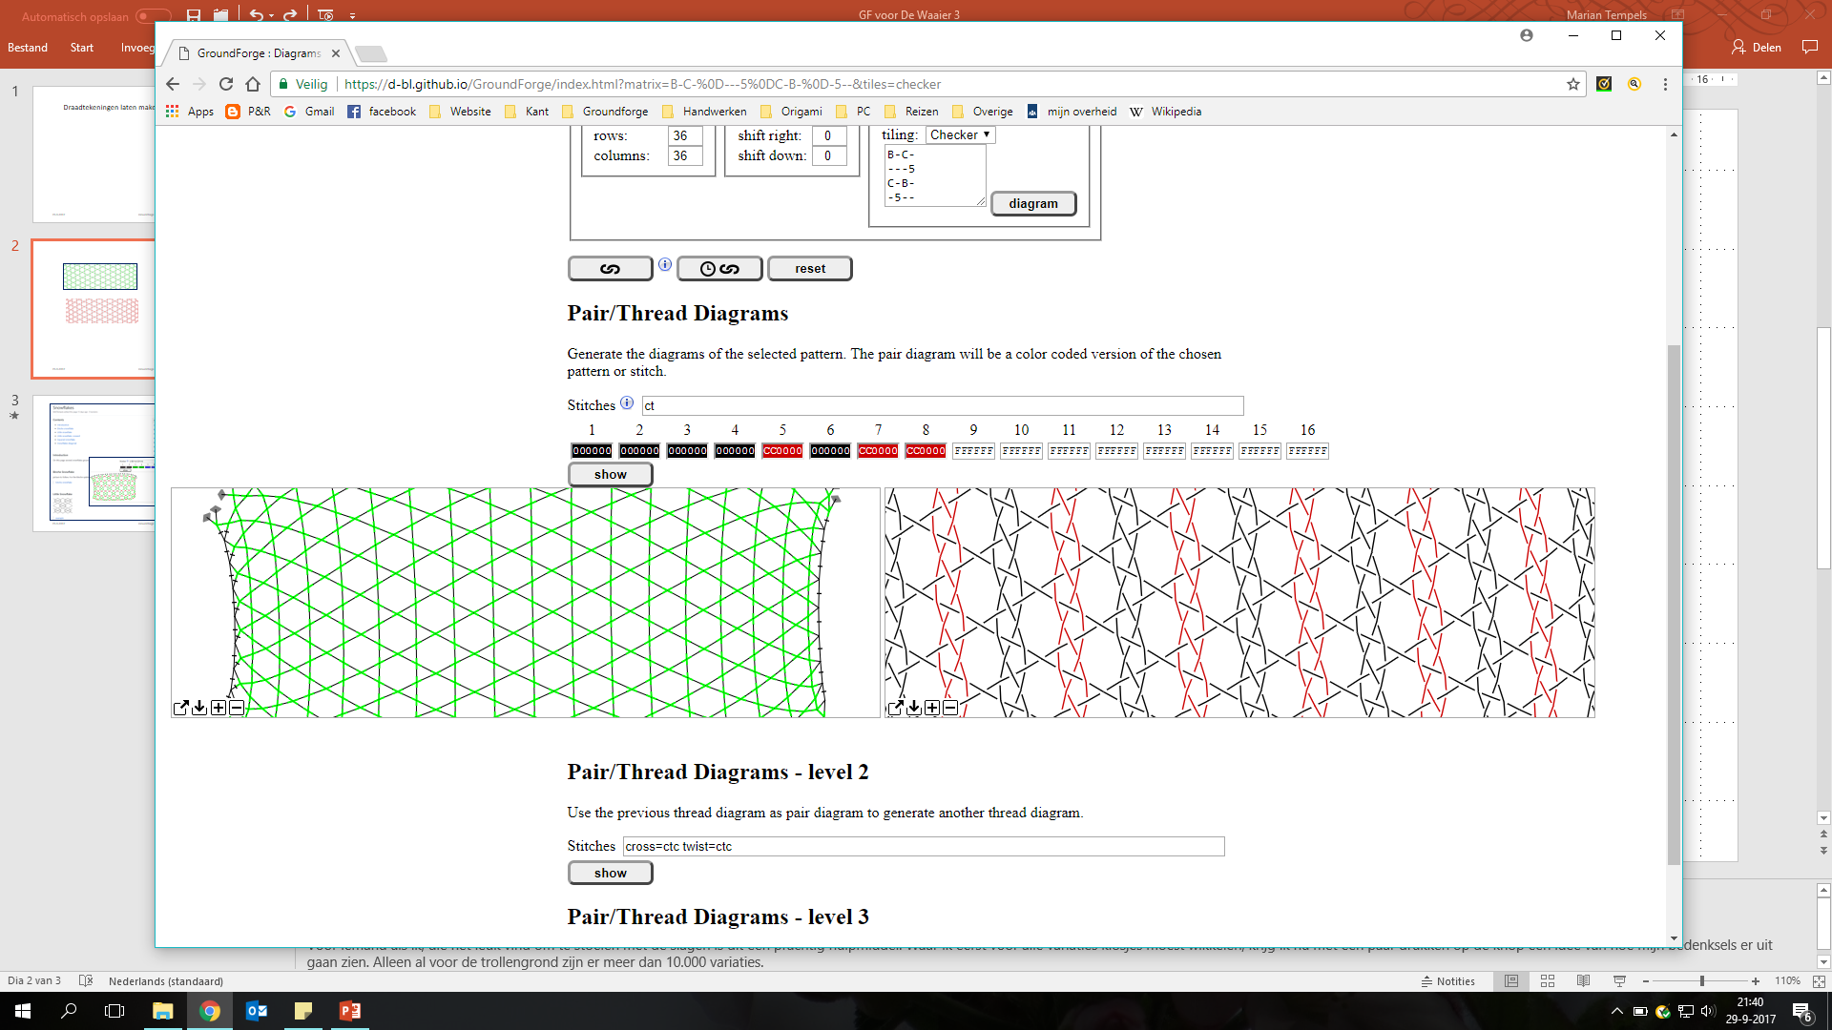
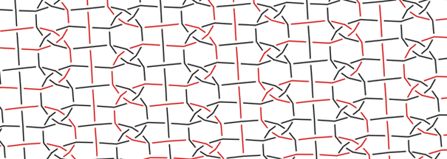
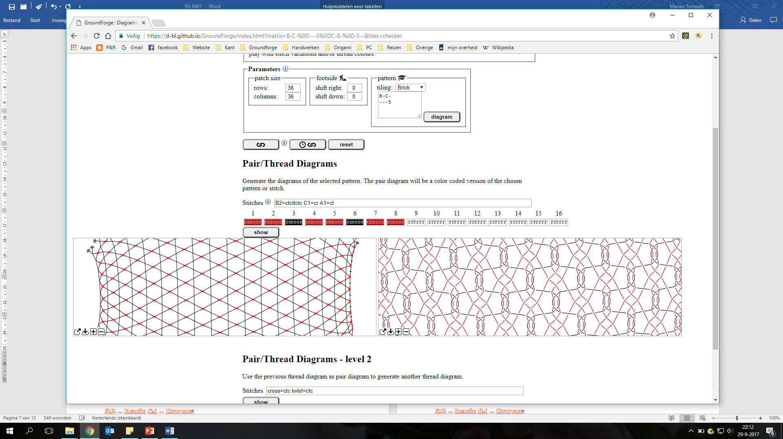
Draadtekeningen laten maken DOOR de computer.
Notes:
De titel van deze presentatie is “draadtekeningen laten maken DOOR de computer”. Dus niet “met de computer”, met Knipling, of een ander tekenprogramma.
Nee. Het gaat hier om een computerprogramma, gemaakt door Joke Pol, waarin je aan de computer vertelt welke grond je wil gebruiken en welke slagen. Je drukt op een knop, en de computer geeft de dradentekening.
In dit deel van de presentatie een heel klein voorproefje. Joke zal zo meteen meer vertellen.
Met het programma gaat dit in het kort als volgt: je kiest uit de voorbeelden de grond waarmee je aan de slag wilt. Bijvoorbeeld de Parijse Grond. [tik]
De computer vertaalt dit in een rijtje letters en cijfers – anders snapt hij het niet.
Vervolgens vul je de slagen in, ook met letters zodat de computer het snapt. Kies vervolgens voor SHOW …. [tik]
…. En dan verschijnt dit plaatje.
Het leuke is, dat je kan spelen met de slagen. Bijvoorbeeld, hoe ziet het de Parijse grond er uit in alles netslag? [tik]
Voor iemand als ik, die het leuk vind om te stoeien met de slagen is dit een prachtig hulpmiddel. Waar ik eerst voor alle variaties klosjes moest wikkelen, krijg ik nu met een paar drukken op de knop een idee van hoe mijn bedenksels er uit gaan zien. Bijvoorbeeld: [tik].

Slide 3
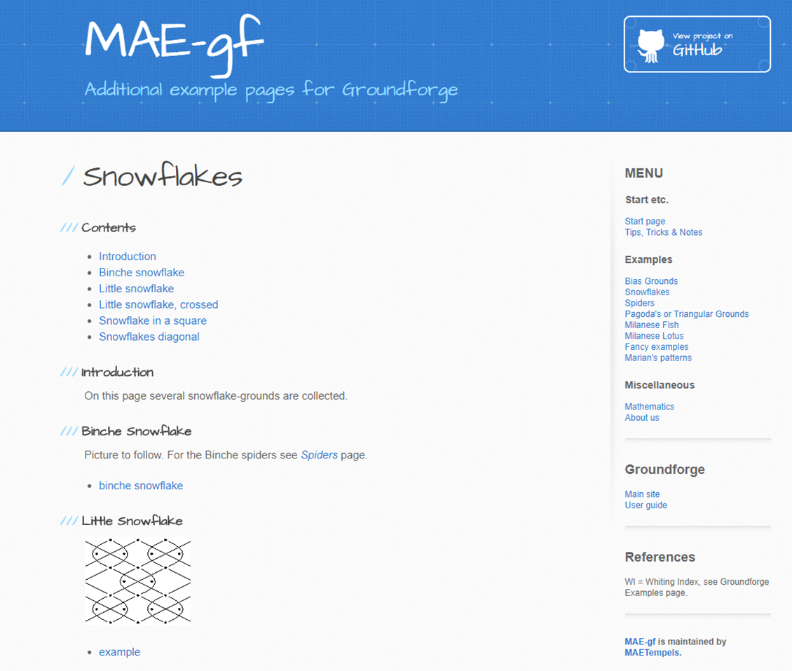
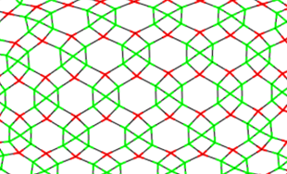
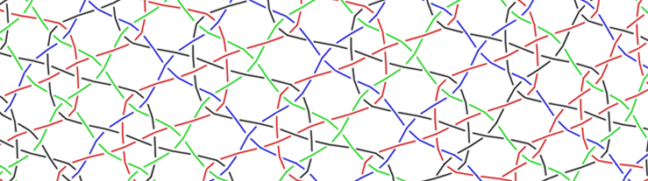
Groundforge:
https://d-bl.github.io/GroundForge
Mijn pagina’s met voorbeelden:
https://maetempels.github.io/MAE-gf/
Notes:
Bij het programma van Joke heb ik een aantal pagina’s gemaakt met voorbeelden. Zoals deze.
Kies bijvoorbeeld voor de Kleine sneeuwvlok, onderin, dan is [tik] dit het resultaat.

Slide 4
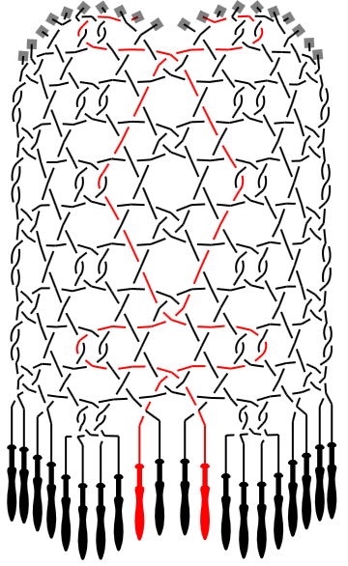
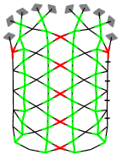
GroundForge
Gekleurde draden
netslag
omkeerslag
dubbele netslag
Notes:
Kantklossen was vaak een oefenonderwerp om nieuwe programmeertalen onder de knie te krijgen. Rode draad daarbij: draad schema’s genereren uit paar schema’s. Doel: effect voor contrasterende draden onderzoeken
Omdat de bomen het bos kunnen verhullen de belangrijkste functies in vogelvlucht.
In de marge van de help pagina vind je de link NL om de presentatie na te lezen
Vraag en antwoord:
Wat betekenenen de onderdelen van het webadres (d-bl.github.io)?
D-BL = DiBL= Diagrams for Bobbin Lace, de gewenste afkorting was al in gebruik
Github is een provider om software te publiceren, ze doen dat gratis als het om open source gaat
De schermafdrukken gemaakt met:
https://d-bl.github.io/GroundForge/index.html?m=B-C-%0A---5%0AC-B-%0A-5--%3Bchecker%3B22%3B9%3B1%3B0&s1=ct%20A2%3Dcttct%20C4%3Dctct&s2=cross%3Dctc%20twist%3Dctc&s3=
Met de kleur voor omkeerslag even vals gespeeld met ctctc in de parentekening,
zie https://github.com/d-bl/GroundForge/pull/106

Slide 5
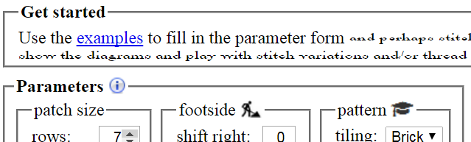

GroundForge
Fragmenten van de hoofdpagina:
Notes:
Met het parameterformulier wordt aan de computer verteld hoe het patroon in elkaar zit.
Het blauwe i-tje gaat naar de handleiding, daarop ook een contact link voor vragen.
Het zand scheppende mannetje betekent dat het onderdeel soms werkt en soms niet.
Bij een professor petje is de handleiding noodzakelijk, al is het maar voor een spiekbriefje.
Zelf invullen, of laten invullen door voorbeelden (examples) onder “get started”.
Patroontje uitgezocht? → klik op show
Vraag en antwoord:
Waarom in het Engels?
Om een zo breed mogelijk publiek te bereiken
Omdat het als samenwerking begon met een Canadese promovendus
Vertalers met allemaal hun eigen koeterwaals en reclamezooi:
https://translate.google.com/#en/nl
https://www.bing.com/translator/
https://www.collinsdictionary.com/translator
http://translate.reference.com/english/dutch

Slide 6
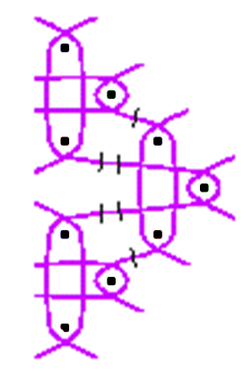
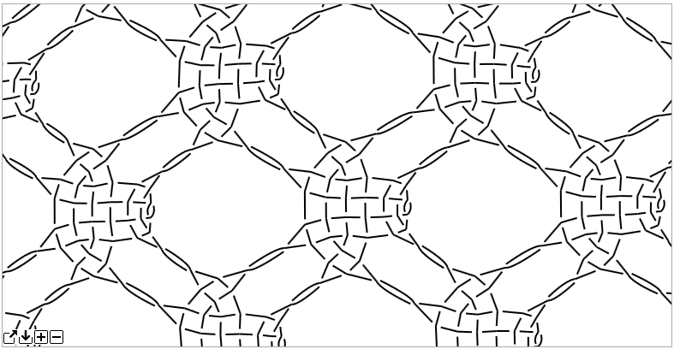
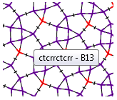


GroundForge
Variëren op voorbeelden
Notes:
Rechtsboven een parentekening volgens het boekje. Links onder gegenereerd door de GroundForge. De laatste trekt de gaten rond.
GroundForge zet hooguit één markering bij meerdere draaien. Onafhankelijk van de kleur van de slag. Bij gesloten methode alleen als beide paren meerdere draaien hebben (lastige bug) Aan de kleurcode wordt nog gewerkt.
De slag die door de muis wordt aangewezen is: linnenslag, keren om de speld linnenslag. Alles waarvoor je twee paar oppakt, totdat je minstens een van beide weer neerlegt, wordt door GroundForge beschouwd een enkele slag.
Stitches: invulveld dat de slagen beschrijft
De omschrijving van een slag is voor zowel mensen als de computer leesbaar:
C=cross = kruisen
T=twist = draaien; l/r=links/rechts draaien
Per ID een slag kiezen. De eerste slag (linnenslag, ctc) is de default voor alle slagen die niet expliciet gekozen zijn.
Bruggetje
Volg de link naar de handleiding, dan vind je zowel uitleg als een hulpformulier

Slide 7
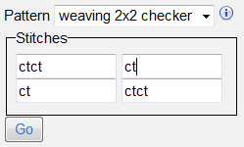
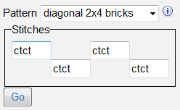

GroundForge
Mix van slagen
Spiekbriefje, o.a:
C = cross = kruisen
T = twist = draaien
L = links draaien
R = rechts draaien
Notes:
De gekozen slagen worden ingevuld in het “stitches” veld op de vorige dia.
Let op: het hele patroon wordt opnieuw ingevuld,
dus niet om te variëren op de aangeboden voorbeelden.
Het gekozen patroon bepaalt hoe de rest van het formulier er uit ziet.
Linker voorbeeld: bekende om-en-om zonder spelden
Rechter voorbeeld: komt verderop op een verrassende manier terug
Een spiekbriefje laat de code en afbeelding zien van minder triviale (= ct, ctc, ctct) slagen. Die kun je zo kopiëren en plakken.
Vraag en antwoord:
Wat is het adres van deze pagina?
https://d-bl.github.io/GroundForge/help/Choose-Stitches

Slide 8
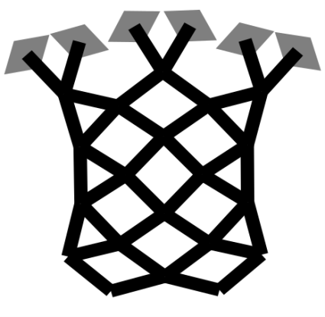
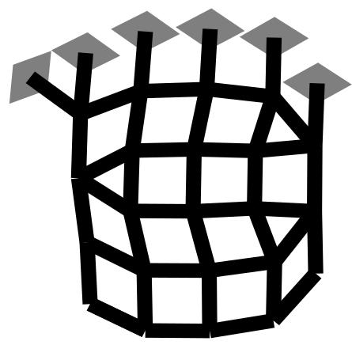
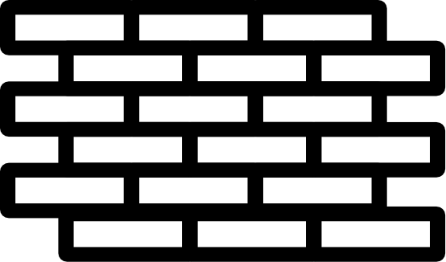
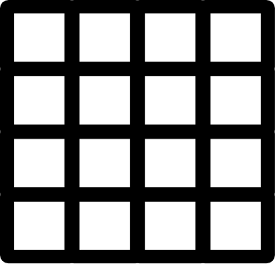
GroundForge
Mix van slagen – patroon eigenschappen
diagonaal ↔ weven
Bakstenen ↔ schaakbord (hoe het formulier herhaald wordt)
Notes:
De velden van het hulpformulier vormen één baksteen of één schaakveld.

Slide 9
GroundForge
Voorbeeld pagina’s
Slagen al ingevuld
MAE-gf (persoonlijke verzameling)
Whiting index (online boek)
Slagen zelf kiezen (tablet)
Tesselace index (computer gegenereerd)
Droste effect (draad schema’s als paar schema’s)
Overlap tussen de groepen
Notes:
Verschillende (groepen) voorbeeld pagina’s (om het parameters-formulier in te vullen)
Elke groep heeft een eigen invalshoek
Droste heeft een paar voorbeelden waarvan al wel slagen zijn ingevuld

Slide 10
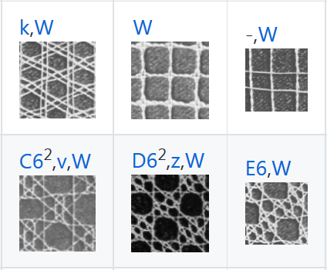
GroundForge
Voorbeeld pagina’s: Whiting Index
Index op online boek
1920 ©
144 gronden
Deels uitgewerkt
Notes:
A Lace Guide for Makers and Collectors door Gertrude Whiting
Kant gids voor makers en verzamelaars.
In diverse online archieven beschikbaar
Niet alle gronden kunnen met GroundForge
Bijvoorbeeld wegens aanhaken of oneven aantallen draden per slag
Bruggetje
Laten we een blokje onder de loep nemen

Slide 11
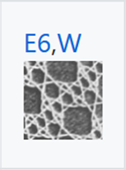
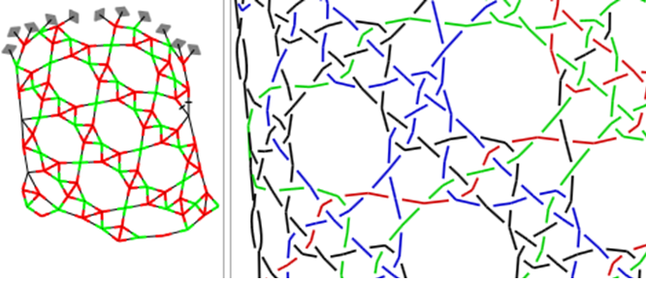
GroundForge
Voorbeeld pagina’s: Whiting Index
W → door Jo Edkins (UK) losgeknipte pagina
E6 = nummer regel/kolom → diagrammen
Kleuren van draden zelf aan te passen

Slide 12






GroundForge
Voorbeeld pagina’s: Tesselace Index
Tussen resultaat promotieonderzoek
honderden rondgetrokken paren schema’s:
Notes:
Gebaseerd op tussenresultaten van promotie onderzoek door Veronika Irvine (CA)
GroundForge maakt de gaten in de schema’s zo rond mogelijk
Er kunnen meerdere computer gegenereerde gronden bij een diagram horen
Een animatie in de help pagina’s laat de transformatie van de ene variant naar de andere zien.
Bruggetje
Kiezen we de Parijse grond
Dan krijgen we enkele varianten met een vierkast raster
Vraag en antwoord:
Hoeveel voorbeelden zijn er?
374 paardiagrammen, gebaseerd op
449 computer gegenereerde diagrammen.

Slide 13
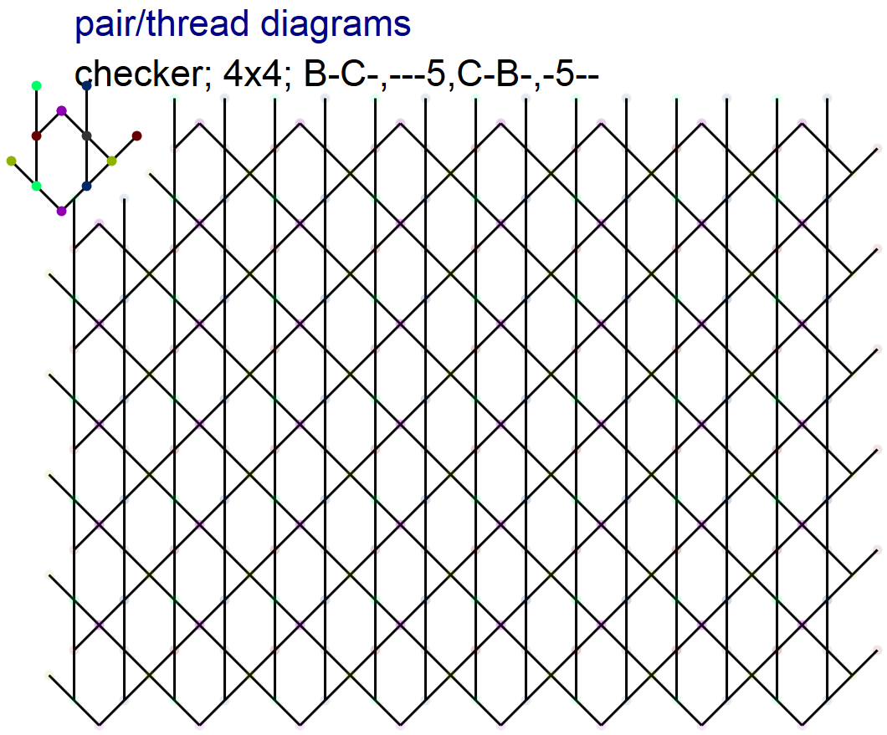
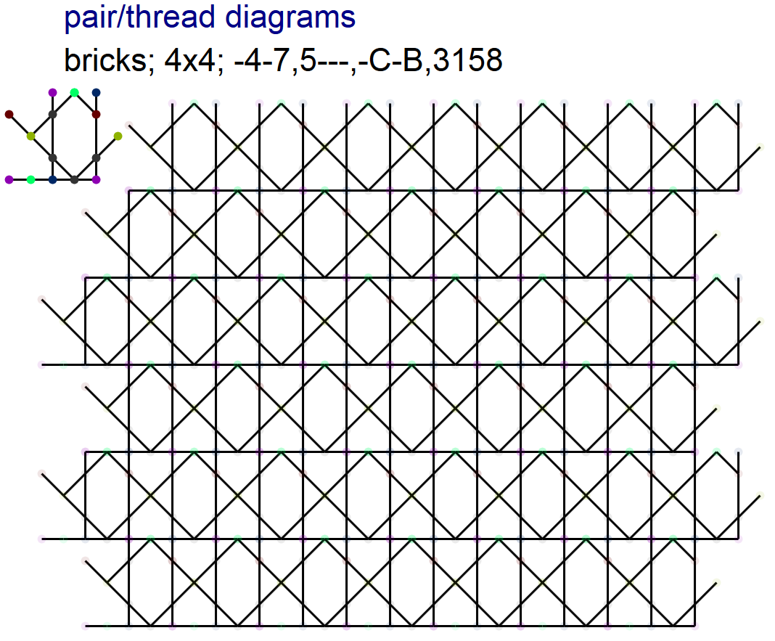
GroundForge
Voorbeeld pagina’s: Concept kantbrieven
Blauwe link vult parameter formulier met zwarte gegevens
Notes:
Zwarte gegevens worden ingevuld op de hoofdpagina waar je slagen kunt kiezen
Downloaden en nabewerken met een SVG editor, of natekenen en evt. op een of andere manier vervormen
Voor de gewenste kantbrief
Bruggetje:
We zoomen verder in op het uitgelichte rapport van het rechter patroon

Slide 14
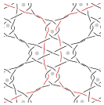
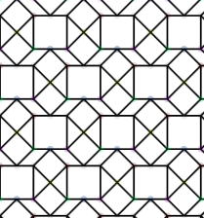
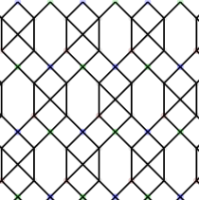
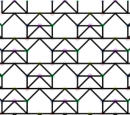
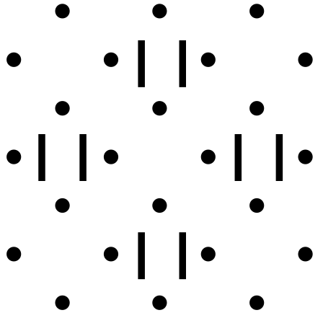
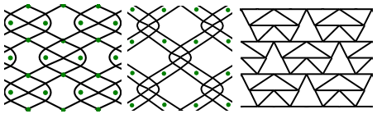
GroundForge
Van concept naar gewenste kantbrief
Notes:
Kantbrief: wat je geplastificeerd op je kussen prikt.
Bovenste rij afbeeldingen wat je van GroundForge krijgt.
Er telkens onder wat je misschien wilt hebben, of een tussenstap.
Linksonder als in: Kant uit Vlaanderen en ‘s Gravenmoer.
Afbeelding gemaakt met:
https://d-bl.github.io/GroundForge/index.html?m=-5--%0AB-C-%0A-5-5%0A5-5-%3Bbricks%3B17%3B19%3B0%3B0&s1=ct b1%3Dctptct d1%3Dctptct A2%3Dctpl C2%3Dctpr A4%3Dctl C4%3Dctr D1%3Dctptctt&s2=&s3=
Brick (baksteen)
-5--
B-C-
-5-5
5-5-
Slagen: ct b1=ctptct d1=ctptct A2=ctpl C2=ctpr A4=ctl C4=ctr D1=ctptctt
Alle draden zwart, 7 en 10 rood
Probeer ook eens een dubbelle netslag of omkeerslag in het midden
C=cross=kruisen, t=twist=draaien, p=pin=speld. Meestal gaan spelden niet zo goed.

Slide 15
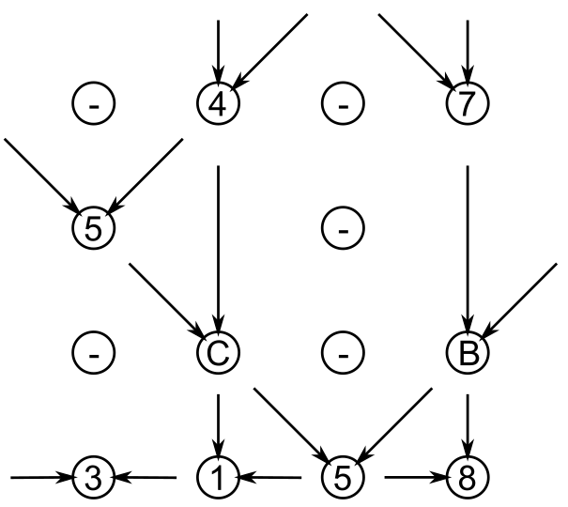
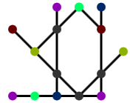
GroundForge
Concept onder de loep: natekenen of
groter dan 4x4 maken
Cijfers en letters: waar paren vandaan komen
Notes:
Concept downloaden voor SVG editor (CorelDraw 💰 , Adobe Illustrator💰, InkScape)
Knipling/Lace⁸/Lace^{X-RP} begrijpen de download niet: 1 rapport natekenen
Kleuren helpen meerdere rapporten aan elkaar plakken
Je kunt ook kruispunten verplaatsen.
Zelfde kleuren → zelfde verplaatsing
Het donkerblauwe bolletje rechtsboven zit ook midden-onder
en kan daardoor hooguit een half hokje verschuiven.
Met promotieonderzoek alle(?) combinaties tot 4x4 opgezocht
→ enkele honderden rondgetrokken tesselace diagrammen
5x4: zo veel dat je met een 1 sec per stuk minstens een dag bezig bent,
veel daarvan is meer van bijna hetzelfde
Binche gronden passen niet in 4x4, die kun je wel zelf maken
Spiekbriefje in de handleiding (toegepast in MAE-gf en Whiting index)
Vraag en antwoord:
Horizontale of verticale verbinding zijn één of twee hokjes lang.
Diagonale verbindingen zijn altijd één hokje.
Boven (C) en (B) is eigenlijk ook nog een (-) nodig

Slide 16
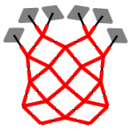
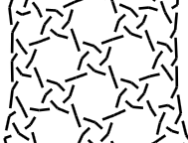
GroundForge
Droste effect: draadschema van 1e paarschema
Dubbele netslag, diagonaal
Notes:
bruggetje
gebruik het dradenschema voor een 2e parenschema

Slide 17
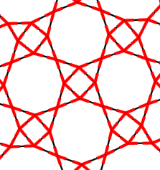
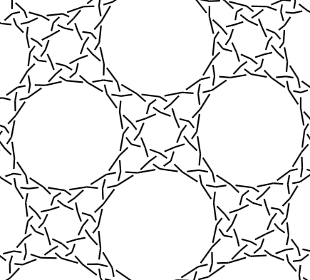
GroundForge
Droste effect: 2e paren- van 1e draden schema
Notes:
Spelden kunnen als in een Trollengrond gestoken worden
of als in een Vlaanderse grond
---------
http://www.lokk.nl/techniek/trollengrond.php
http://www.lokk.nl/techniek/vlaandersetralie.php

Slide 18
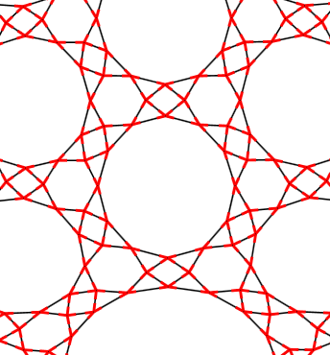
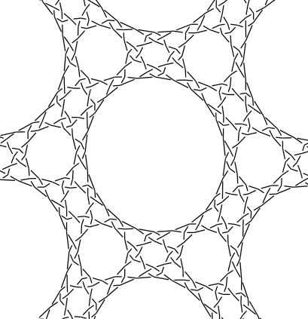
GroundForge
Droste effect: 3e paren- van 2e draden schema
Notes:
De software maakt de gaten zo rond mogelijk.
Met spelden
kun je vierkantjes maken
of een mix van vierkantjes en rondjes
(niet met GroundForge)

Slide 19
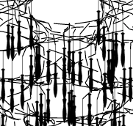
GroundForge
Oeps
programmeer
foutje
Notes:
Programmeer foutjes kunnen je soms aan het lachen maken: een virtueel omgekiept kantkussen.

Slide 20
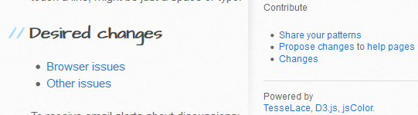
GroundForge
Deze bug is opgelost
Wensen en bekende bugs
↓ 
Notes:
Kies voor de helppagina “changes”, volg de links met “issues” voor een lijst wensen en bugs
Vragen en antwoorden
Icoontjes in de voetregel van de hoofdpagina geven aan hoe geschikt bepaalde browsers en apparaten zijn
Aanraakschermen hebben geen muis voor help-info als je ergens boven zweeft
Internet Explorer (11) heeft een bug waardoor je gekke effecten krijgt.
Release notes somt van tijd tot tijd de wijzigingen op
Is zelden helemaal bij

